Slide 1
Chào mừng thầy cô và các em
đến với môn Tiếng Việt

Slide 3
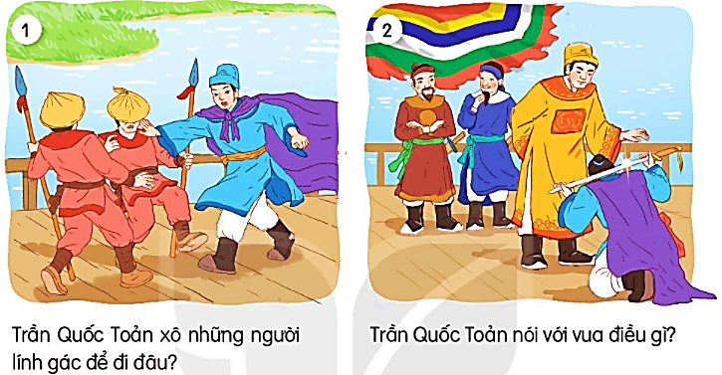
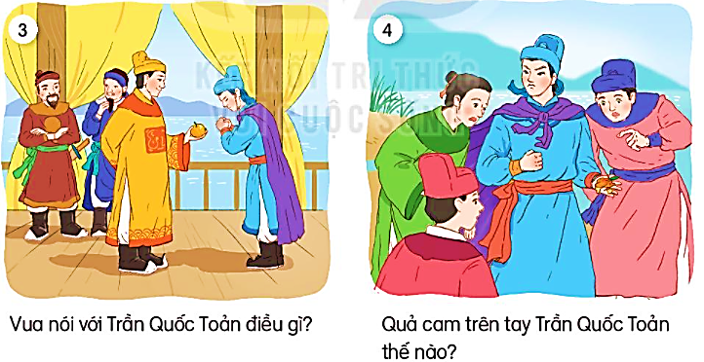
1. Nêu sự việc trong từng tranh.

Slide 4
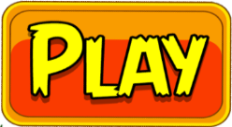
ẾCH CỐM HỌC BÀI
Notes:
Bài giảng được thiết kế bởi: Hương Thảo - 0965-407-598

Slide 5
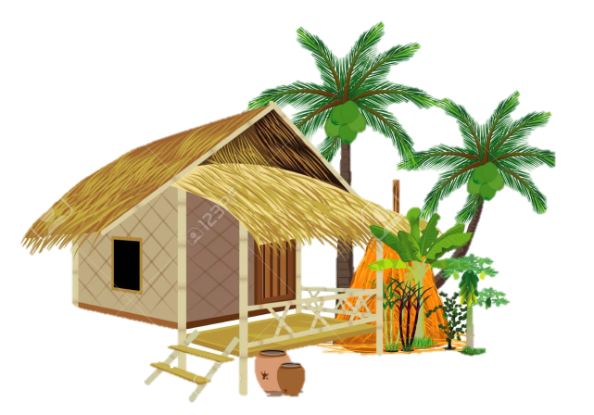
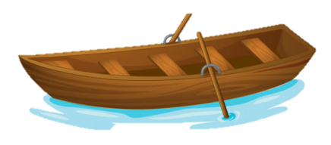
CHÚC MỪNG
Xin chào các bạn nhỏ!
Mình là Ếch Xanh, hôm nay mình đi học. Muốn sang bờ sông bên kia học bài với các bạn, mình phải nhảy qua các bèo sen. Mỗi bèo sen là một câu hỏi, các bạn có thể giúp mình trả lời các câu hỏi để mình đi học đúng giờ được không ạ. Hãy giúp mình với nhé!
Bài tiếp

Slide 6
Quan sát tranh và nói sự việc trong tranh
Trần Quốc Toản xô ngã mấy người lính gác để được vào gặp vua, xin đánh giặc.
Trở về

Slide 7
Quan sát tranh và nói sự việc trong tranh
Trần Quốc Toản tâu với vua: “Cho giặc mượn đường là mất ngước. Xin bệ hạ cho đánh!”
Trở về
Notes:
Bài giảng được thiết kế bởi: Hương Thảo - 0965-407-598

Slide 8
Quan sát tranh và nói sự việc trong tranh
Vua nói: “Quốc Toản làm trái phép nước, lẽ ra phải trị tội. Nhưng còn trẻ mà đã biết lo việc nước, ta có lời khen.
Trở về

Slide 9
Quan sát tranh và nói sự việc trong tranh
Quốc Toản xòe tay cho mọi người xem quả cam vua ban nhưng quả cam đã nát từ bao giờ.
Trở về

Slide 10
2. Kể lại từng đoạn của câu chuyện theo tranh.
Bóp nát quả cam
Kể trong nhóm
5 phút
Kể trước lớp
Trở về

Slide 11
Câu chuyện muốn nói với chúng ta điều gì?
Câu chuyện ca ngợi Trần Quốc Toản là anh hung, tuy nhỏ tuổi nhưng đã biết lo cho nước.

Slide 12
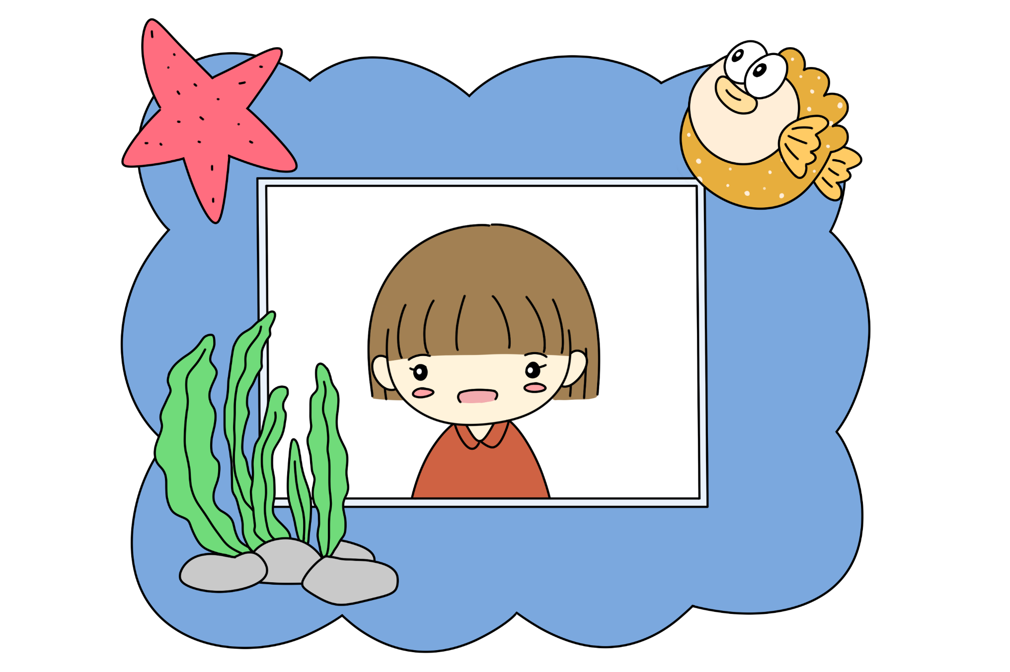
Vận dụng
Kể cho người thân nghe về người anh hùng nhỏ tuổi Trần Quốc Toản.

Slide 13
ĐỊNH HƯỚNG HỌC TẬP
Chuẩn bị bài đọc:
Chiếc rễ da tròn.

Slide 14
Chào tạm biệt
các con!

